Slide 1
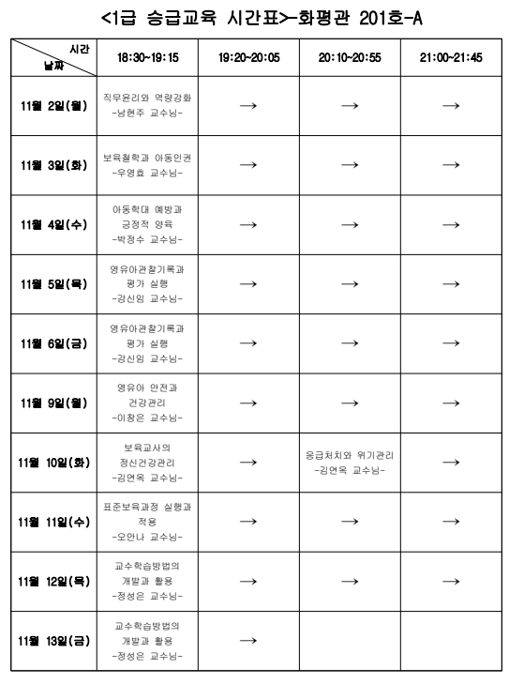
1급 승급 면제 교과목 안내합니다-201호
안전교육 – 11월 9일(월)
아동학대 – 11월 4일 (수)
표준보육과정 0~2세 연수 – 11월 11일 (수)
⍌안전교육은 어린이집 안전공제회
⍌ 아동학대는 육아종합지원센터에서 수료한 3시간 교육
⍌ 표준보육과정 0-2세 연수는 육아정책연구소와 육아종합지원센터에서 주관한 2024, 2025년도 수료한 교육
*모든 교육은 교육시작일 전에 수료한 것으로 갈음됩니다.

Slide 2
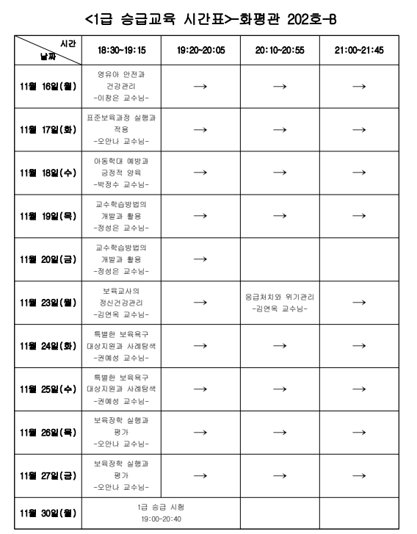
1급 승급 면제 교과목 안내합니다-202호
안전교육 – 11월 16일(월)
아동학대 – 11월 18일 (수)
표준보육과정 0~2세 연수 – 11월 17일 (화)
⍌ 안전교육은 어린이집 안전공제회
⍌ 아동학대는 육아종합지원센터에서 수료한 3시간 교육
⍌ 표준보육과정 0-2세 연수는 육아정책연구소와 육아종합지원센터에서 주관한 2024, 2025년도 수료한 교육
*모든 교육은 교육시작일 전에 수료한 것으로 갈음됩니다.

Slide 3
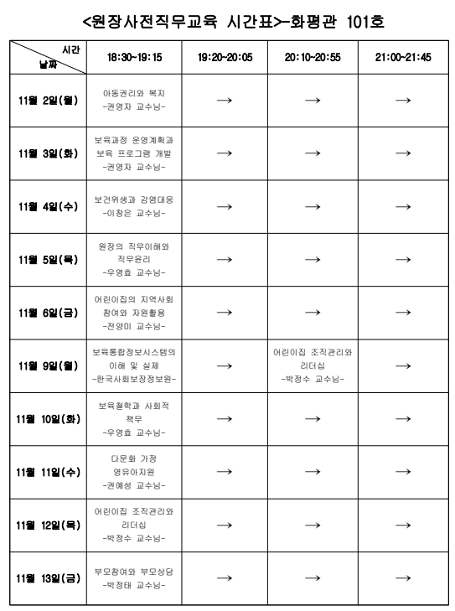
원장사전직무 면제 교과목 안내합니다-101호
안전교육 – 11월 23일(월)
아동학대 – 11월 20일 (금)
표준보육과정 0~2세 연수 – 11월 3일 (화)
⍌ 안전교육은 어린이집 안전공제회
⍌ 아동학대는 육아종합지원센터에서 수료한 3시간 교육
⍌ 표준보육과정 0-2세 연수는 육아정책연구소와 육아종합지원센터에서 주관한 2024, 2025년도 수료한 교육
*모든 교육은 교육시작일 전에 수료한 것으로 갈음됩니다.

Slide 4
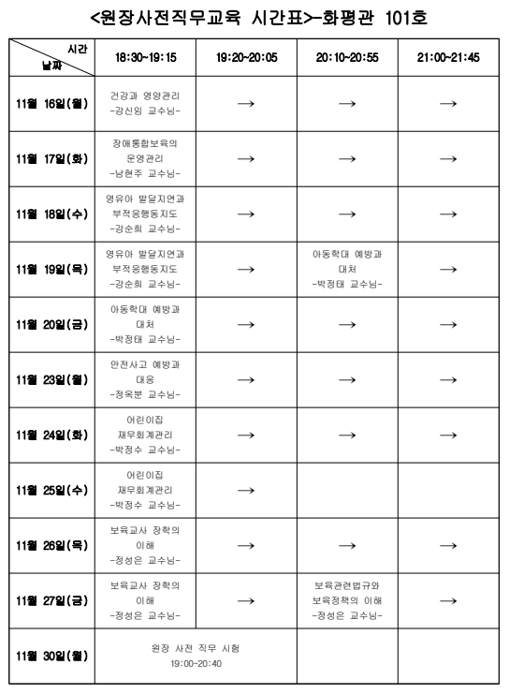
원장사전직무 면제 교과목 안내합니다-101호
안전교육 – 11월 23일(월)
아동학대 – 11월 20일 (금)
표준보육과정 0~2세 연수 – 11월 3일 (화)
⍌ 안전교육은 어린이집 안전공제회
⍌ 아동학대는 육아종합지원센터에서 수료한 3시간 교육
⍌ 표준보육과정 0-2세 연수는 육아정책연구소와 육아종합지원센터에서 주관한 2024, 2025년도 수료한 교육
*모든 교육은 교육시작일 전에 수료한 것으로 갈음됩니다.

